Slide 1

AVALIAÇÃO DE FERRAMENTAS CMS RUBY ON RAILS
Universidade Federal de Santa Catarina
Rafael Strecker Coelho de Souza

Slide 2
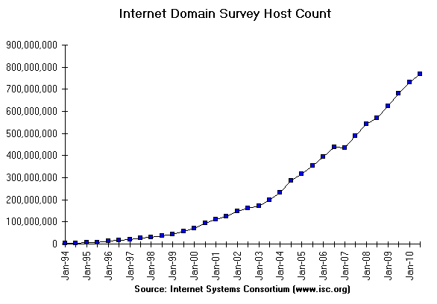
INTRODUÇÃO
Conteúdo não pára de crescer

Slide 3













INTRODUÇÃO
Muitas Ferramentas

Slide 4
INTRODUÇÃO
AVALIAR, COMO ?

Slide 5


INTRODUÇÃO
Plataforma é importante

Slide 6
INTRODUÇÃO
USABILIDADE
COMUNIDADE OPEN SOURCE

Slide 7
CMS
O que é Conteúdo ?
"Conteúdo, é a informação que você rotula com dados" Boiko 2005

Slide 8
CMS
O que é CMS ?
“Qualquer sistema que auxilia no gerenciamento de conteúdo - criação, armazenamento, indexação, arquivamento, publicação e distribuição do conteúdo.”

Slide 9
CMS
Tipos de Ferramentas
Wikis
Blogs
WCMS
LCMS

Slide 10
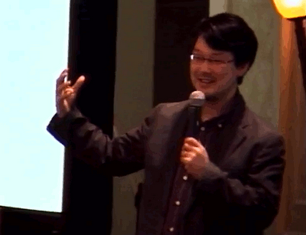




RUBY
Yokihiro “Matz” Matsumoto
Orientada à objetos
Interpretada
Dinâmicamente tipada

Slide 11
Ruby on Rails
David Heinemeier Hansson
2005 – FISL
MVC

Slide 12
USABILIDADE
"É a medida pela qual um produto pode ser usado por usuários específicos para alcançar objetivos específicos com efetividade, eficiência e satisfação em um contexto de uso específico" ISO -9241

Slide 13
USABILIDADE
Técnicas de avaliação
Prospectivas
Preditivas
Objetivas

Slide 14
Avaliações Heurísticas
10 regras heurísticas de Jakob Nielsen
Diálogos simples e naturais
Saídas claramentes definidas
Atalhos
Consistência
Feedback
Memorização
Prevenção de erros
Boas mensagens de erro
Satisfação
Ajuda e documentação

Slide 15
FERRAMENTAS

Slide 16
RADIANT
Interface simples
Usuários Avançados
Sistema Permissão de usuários simples
Radius dsl

Slide 17
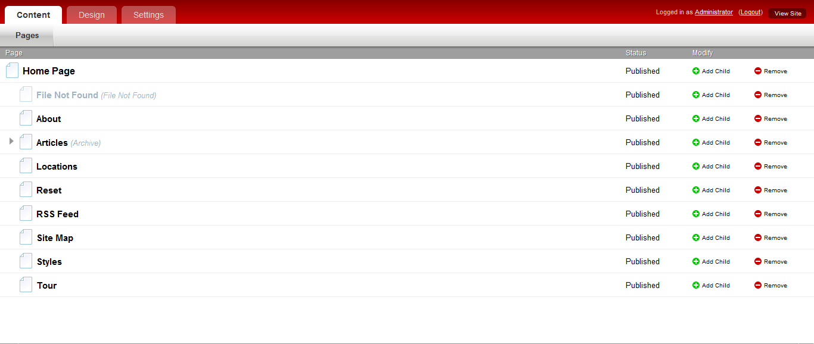
RADIANT

Slide 18
REFINERY
Open source desde 2009
Rails 3
Engines
Foco no usuário final

Slide 19
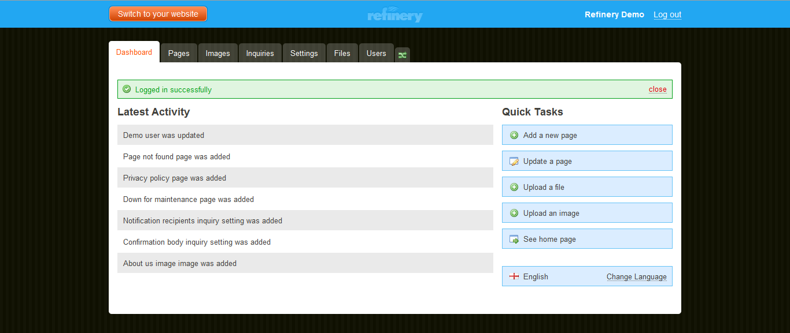
REFINERY

Slide 20
BROWSERCMS
ECMS
Workflow
Versionamento
Sistema de permissão de usuários avançado
Extensões Rails

Slide 21
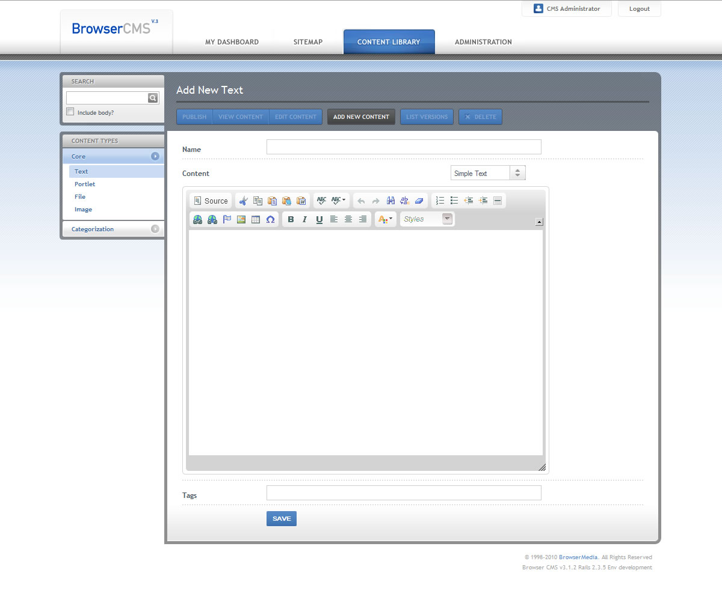
BROWSERCMS

Slide 22
METODOLOGIA
Comunidade open source da ferramenta: github, twitter, lista de email e irc.
Checklist adaptada
http://www.userfocus.co.uk/resources/homepagechecklist.html

Slide 23
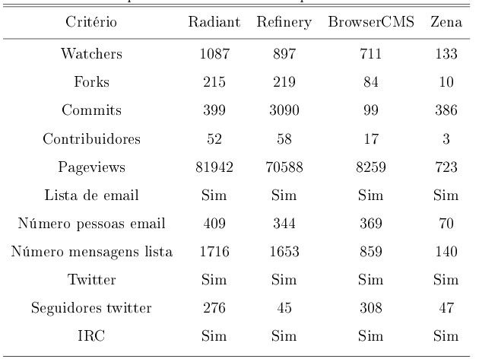
AVALIAÇÃO COMUNIDADE

Slide 24
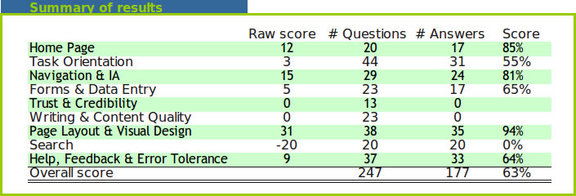
AVALIAÇÃO CHECKLIST
RADIANT

Slide 25
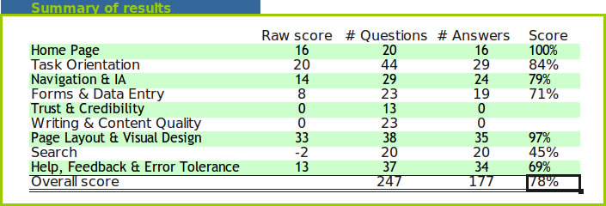
AVALIAÇÃO CHECKLIST
REFINERY

Slide 26
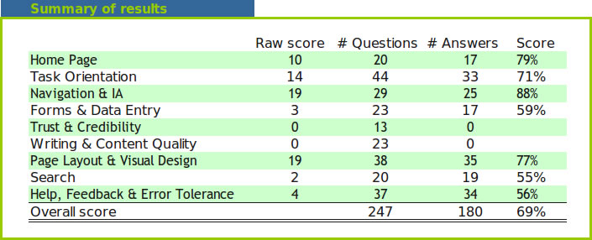
AVALIAÇÃO CHECKLIST
BROWSERCMS

Slide 27
CONCLUSÃO
Baseado nos dados o Refinery
Contexto
Escolha dos parâmetros de avaliação
http://www.github.com/rafaelsouza/tcc

Slide 28
TRABALHOS FUTUROS
Extender avaliação a outros parâmetros
Novas plataformas
Inclusão de mais ferramentas

Slide 29
AGRADECIMENTOS

